Slide 1

Esta presentación se genera automáticamente.
Puedes modificarla a tu criterio y añadir cualquier contenido adicional que desees.

Slide 2
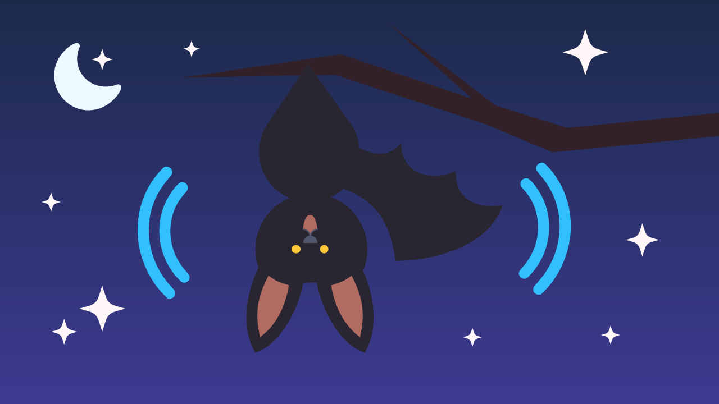
El Vuelo del Murciélago Nocturno
Refuerza tu dominio de la lógica 'Si... Sino...' invirtiendo la condición. Crea un murciélago virtual que solo despierta y sale a volar cuando la habitación está a oscuras.
Notes:
Ya has dominado cómo hacer que un programa reaccione a la luz. ¡Ahora, vamos a hacer que reaccione a la oscuridad, tal como lo hace un animal nocturno! En esta misión, consolidarás tu conocimiento de la lógica 'SI... SINO...' con un simple giro que lo cambia todo: invirtiendo la condición. ¡Prepárate para programar un murciélago inteligente que sabe exactamente cuándo es el momento de salir de su cueva!

Slide 3
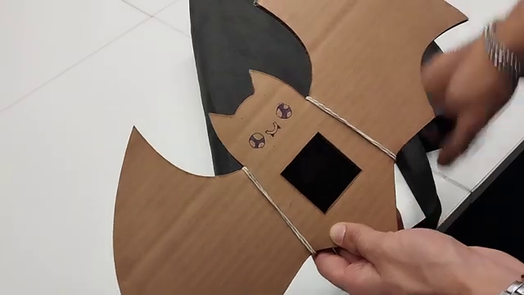
¿Qué haremos?

Slide 4
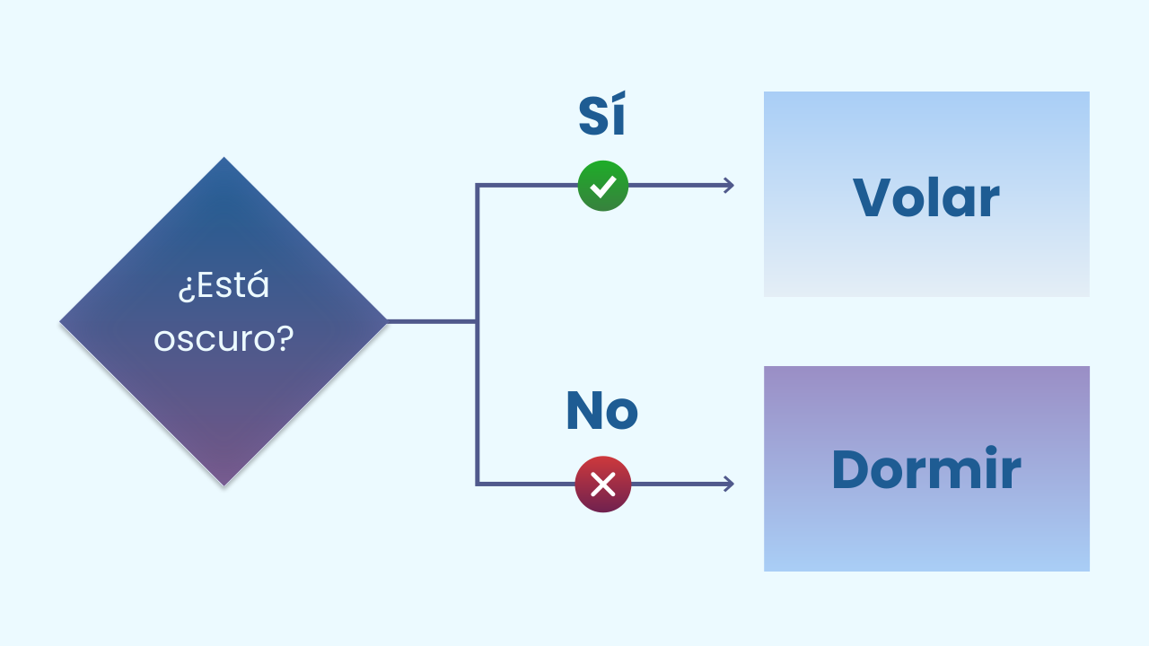
Reforzando el 'Si... Sino...'
La mejor manera de dominar un concepto es practicarlo. Recordemos la estructura "Si... Sino...": es como una decisión que toma el murciélago antes de actuar.
1. El programa llega a una condición (¿Hay poca luz?).
2. Si la respuesta es verdadera, toma el primer camino (¡A volar!).
3. Si la respuesta es falsa, toma el segundo camino (Sigue durmiendo).
Al dominar esta estructura, puedes controlar el comportamiento de cualquier criatura digital.

Slide 5
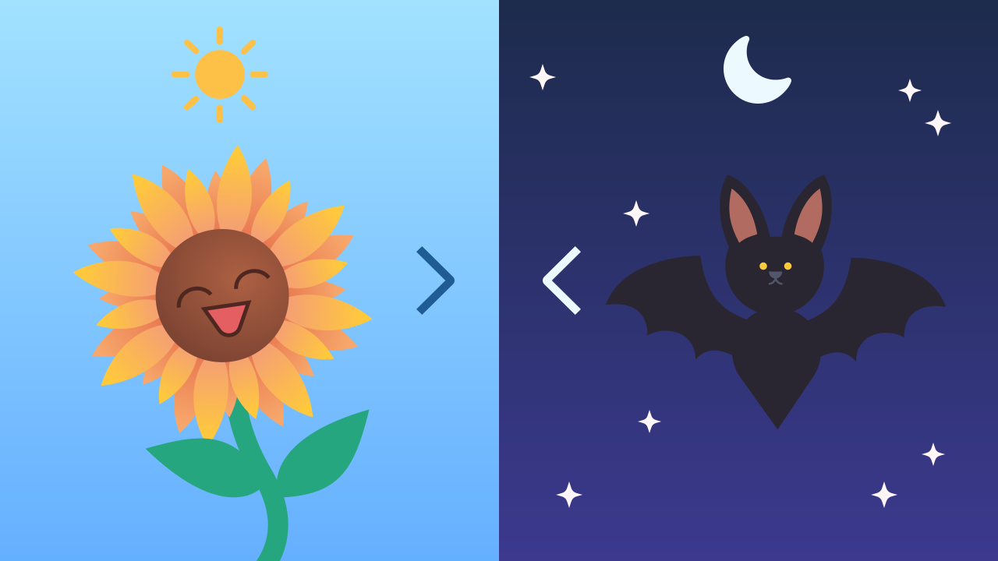
Cambiando la Pregunta: Operadores de Comparación
Para este proyecto, simplemente cambiaremos el operador a "menor que" (`<`). Con `luz > 50` un programa se activa con el brillo; con `luz < 30` se activa con la oscuridad. El mismo bloque, la pregunta al revés. Ahora, en lugar de activarse con el brillo, ¡nuestro programa buscará la oscuridad para despertar al murciélago!

Slide 6
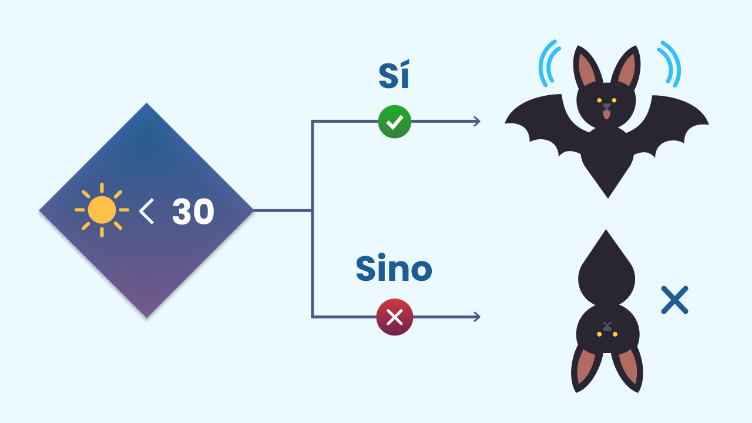
La Lógica del Murciélago
La lógica de nuestro murciélago es un espejo: donde otros programas buscan la luz, este busca su ausencia.
Condición: ¿Es el valor del sensor de luz menor que 30?
SI es VERDADERO (está oscuro): ¡El murciélago despierta! Se ejecuta la animación de vuelo.
SINO (es FALSO, hay luz): El murciélago "duerme", o sea, desaparece de la pantalla.

Slide 7
Crear
¡Vamos a programar al murciélago!
Necesitaremos 2 componentes: IntensidadLuz para detectar la oscuridad y DibujoLED para animar el vuelo de nuestro murciélago.
Recuerda escanear o abrir ambos componentes en tu dispositivo.

Slide 8
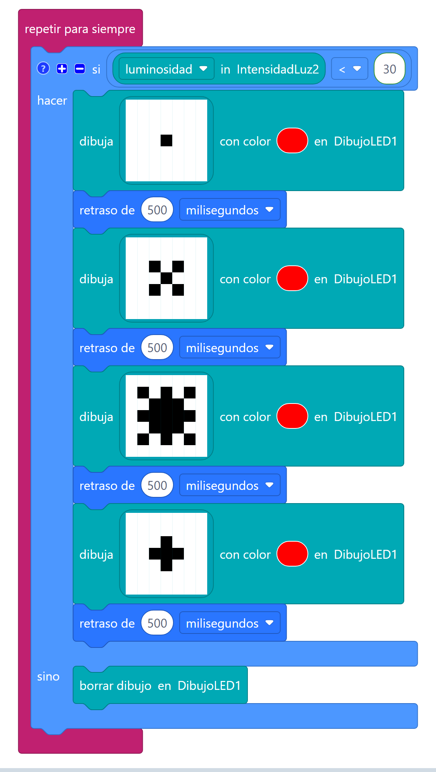
Composición del Código
Dentro del `bucle principal`, usamos el bloque `si... sino...`. La clave es la condición: comprueba si `intensidad de la luz < 30`.
Ver el programa completo
Notes:
Dentro del `bucle principal`, usamos el bloque `si... sino...`. La clave es la condición: comprueba si `intensidad de la luz < 30`. Si es verdad (oscuridad), el murciélago vuela. Si es falso (hay luz), el murciélago descansa. Dentro de la rama verdadera hay cuatro dibujos que se alternan, cada uno seguido de un `retraso de 500 ms`: eso produce el aleteo. La última pausa también hace falta — sin ella, el cuarto dibujo se borraría de inmediato al reiniciar el bucle: cada imagen necesita su tiempo en pantalla.

Slide 9
Reflexiona
¿Cómo crees que este tipo de lógica ayuda a los ingenieros a crear luces automáticas en las calles?
¿Qué pasaría si el murciélago fuera muy asustadizo y necesitaras que estuviera *totalmente* a oscuras? ¿Subirías o bajarías el número 30?
¿Se te ocurre algún otro animal que use esta lógica de "Si está oscuro, entonces..."? (Ej: búhos, luciérnagas).

Slide 10
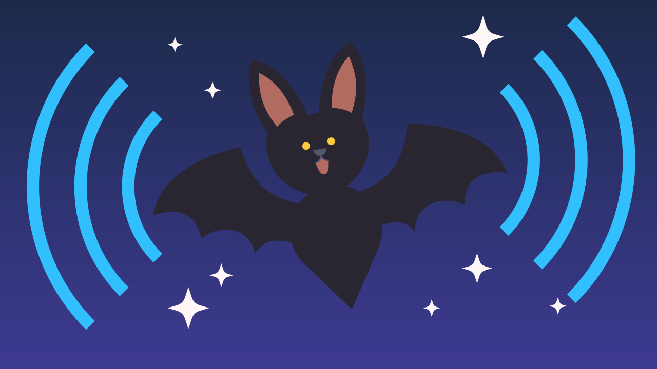
Desafío
¡Dale superpoderes al murciélago! Los murciélagos usan el sonido para guiarse (ecolocalización). ¿Puedes añadir un sensor de ruido para que el murciélago vuele más rápido cuando detecte sonidos fuertes?

